Slide 1

Aplicativo web para la automatización del proceso de contratación
Lady Daniela Diaz Sanchez
Laura Tatiana Gomez Castillo
Yáxul Santiago Cárdenas Hincapié
Paulo Sebastian Correa Espinosa
Brayan Gomez Lopez
Ficha: 2202764
https://www.consult-ing.com.co/index.php/industria-4-0/aplicativos-web/211-aplicativos-web-a-la-medida

Slide 2

TABLA DE CONTENIDO
Planteamiento del problema
Objetivo general
Objetivos específicos
Justificación
Delimitación y alcance
Técnicas e instrumentos de recolección
07. Formulario de encuesta
08. BPM de empresa del proceso de contratación actual
09. BPM de la plataforma, automatizando el proceso de contratación
10. Requisitos de software
11. UML casos de uso
12. Versionamento
https://es.123rf.com/photo_78910484_hombre-apuntando-hacia-arriba-retrato-de-hombre-de-dibujos-animados-en-camiseta-roja-ilustraci%C3%B3n-de-vec.html

Slide 3

PLANTEAMIENTO DEL PROBLEMA
¿Cómo un aplicativo web haría más eficiente el proceso de contratación?
La empresa Disser Ingeniería S.A.S, es una empresa que se encarga de las construcciones en obras civiles, ha presentado deficiencia en aspectos de tiempo durante el proceso de contrato laborales, debido a que, su proceso es muy básico y manual, es decir, evita en su máxima expresión la utilización de un proceso automatizado en la que, la actividad humana sea la más mínima requerida.
https://jotadiezfitnessperu.com/2020/10/13/cosas-que-no-sabes-para-que-sirven-te-lo-cuento-ya/
Notes:
https://www.goconqr.com/quiz/6719661/planteamiento-del-problema

Slide 4

Igualmente, para ningún tipo de contrato laboral no se lleva un registro de quien realizó una actualización o modificación, el cual solo debe ser accedido por personal autorizado, careciendo de un control absoluto sobre ellos, permitiendo que terceros puedan ocasionar problemas legales para la compañía. De igual manera se desea conocer mediante la generación de gráficos estadísticos, el comportamiento del proceso de contratación, mostrando el promedio de empleados contratados por mes, año, cargo, tipo de contrato más asignado, todo esto según lo que requiera el usuario visualizar.
https://mario.fandom.com/es/wiki/Bloque_%3F

Slide 5

Enfatizando el proceso que poseen, la persona preseleccionada, se mantiene en contacto para que la persona permita conocer sus documentos requeridos, la verificación de estos documentos es realizado por el personal autorizado, la cita médica de este se le indica a la persona encargada al preseleccionado y la inducción de este y firma de contrato.
https://www.pinterest.es/pin/20547742034733664/

Slide 6

Así mismo se pretende que al empleado se le pueda asignar su contrato laboral indicado y de esta forma pueda acceder al mismo en cualquier momento que desee, ya que actualmente el empleado una vez firma su contrato laboral tiene acceso al mismo siempre y cuando haga una solicitud formal a gestión humana en un horario adecuado, en tal caso que tenga dudas acerca de las cláusulas de cumplimiento u otros aspectos relevantes de sus actividades laborales.
https://www.freepik.es/vector-premium/concepto-signo-interrogacion-gente-negocios-haciendo-preguntas-torno-gran-signo-interrogacion-ilustracion-diseno-estilo-plano-banner-web-infografia-sitio-web-movil-tarjetas-plantilla-pagina-aterrizaje_7650337.htm

Slide 7

Aplicar una plataforma web en cual incluya acciones de reunión, protección y verificación de datos requeridos para automatizar procesos de contratación en la empresa, de tal manera que, se minimice el tiempo requerido para adjuntar dicha documentación.
https://es.123rf.com/photo_12356739_3d-car%C3%A1cter-humano-con-un-signo-de-interrogaci%C3%B3n-de-orange.html

Slide 8

OBJETIVO GENERAL
Implementar un sistema de información administrativo, automatizando procesos de contratación de la empresa, optimizando la eficiencia durante el proceso, al momento de realizar la contratación de futuros empleados, reduciendo de esta manera tiempo y costos, además de evitar actos deshonestos en el manejo de los datos personales de cada empleado.
https://www.slideshare.net/AlciraCabreraDorado/objetivo-general-103029012

Slide 9

OBJETIVOS ESPECÍFICOS
Gestionar con mayor rendimiento y optimización los procesos de contratación.
Brindar servicios de calidad durante este proceso tanto para la empresa como a la persona seleccionada.
Solucionar problemas en el proceso de contratación de la empresa empleando la automatización de datos.
https://drgudinho.com/ciclos-anteriores/2017a/modulo-de-avance-del-proyecto-i-i5849/semana-8-objetivos-especificos/

Slide 10

JUSTIFICACIÓN
La importancia que tiene este sistema de información para Disser ingeniería SAS y a cualquier empresa, para la implementación del proyecto puede ser indispensable, ya que le podemos brindar un proceso de contratación automatizado con una mínima actividad humana, haciendo así que este proceso se realice en el menor tiempo posible mediante el uso de lenguajes de programación, formas de acceso, almacenamiento de datos, la metodología de BPM y códigos de programación, garantizando la seguridad y verificación de los datos de los seleccionados.
https://investigacioncientifica.org/justificacion-de-un-proyecto/

Slide 11
DELIMITACIÓN Y ALCANCE
La empresa Disser Ingeniería S.A.S, es una empresa que se encarga de las construcciones en obras civiles
Se llevará a cabo durante los 6 meses o el tiempo extra para brindar una mejor experiencia en el software
ALCANCE
DELIMITACIÓN
Registraduría
Recursos humanos (empresa)
Automatizar
Implementar un sistema de información administrativo, automatizado para los procesos de contratación de la empresa de manera eficiente
Sistemas de almacenamiento externo

Slide 12

TÉCNICAS E INSTRUMENTOS DE RECOLECCIÓN
Fuentes de información: Para el proyecto se obtuvo información mediante el contacto directo recursos humanos.
Secundarias: Antecedentes académicos.
Técnicas de recolección de información: Encuesta, ya que por medio de un cuestionario o conjunto de preguntas se obtuvo la información necesaria para saber su problemática.
Instrumentos de recolección de información:
Cuestionario
Medios audiovisuales
Forma del método: Pirámide
Tomado de: Anónimo, Universidad Nacional Evangélica (UNEV - Santiago). (2020), (https://unevinvestigando.blogspot.com/2019/08/instrumento-de-recoleccion-de-datos.html).

Slide 13
FORMULARIO DE ENCUESTA
Descripción: Señor usuario, sería muy amable de su parte colaborando a llenar la encuesta. Somos estudiantes del SENA y nos encontramos elaborando un proyecto el cual le podría servir a su empresa. Gracias por su tiempo.
Dirección de correo electrónico.
¿En la empresa tiene implementado un sistema de automatización para el proceso de contratación? (Sí / No).
De acuerdo a la pregunta anterior mencione brevemente que tipo de actividad realiza la plataforma en la que actualmente maneja, o no aplica (N/A).
¿Cuenta con algún tipo de plataforma o sistema inteligente? (Evalart, JobConvo,SECOP II,Sydle one, ninguna de las anteriores).
Cuál? Responda NA (No aplica) en caso de que la respuesta anterior haya contestado "Ninguna de las anteriores".
¿Cree usted que la plataforma o sistema que maneja es la adecuada? (Si / No / NA).
¿Qué método de almacenamiento de datos posee? (Digital (Nube o externo, USB o disco duro) / Manual (Mediante papeleo) / Ambas).

Slide 14
8. ¿Alguna vez ha tenido inconvenientes con los documentos obtenidos por personas seleccionadas para el trabajo cómo? (Documentación, experiencia de trabajo, referencias personales, referencias laborales, ninguna de las anteriores).
9. De la pregunta anterior por favor brevemente informe cuáles son esas problemáticas con más frecuencia detalle.
10. ¿Cuál es la proyección de tiempo que hay para un proceso de contratación? (De 5 a 7 días, de 7 a 15 días, de 15 a 30 días, más de 30 días).
11. ¿Estaría dispuesto a costear un sistema en el cual tenga implementado un proceso en el que implique una actividad mínima humana realizando el mismo proceso ahorrando tiempo? (Si / No / Depende del costo).
12. De acuerdo a la pregunta anterior ¿Cuál sería su estimación mínima y máxima? (Se Ingresarán separadas por un guión (-) sin puntos ni comas / NA).
13. ¿Qué expectativa tendría de este sistema?.
14. ¿Durante el proceso de contratación de los aspirantes cuentan con algún tipo protección para los documentos requeridos?. En caso de que esta tenga acceso a un posible infiltrado. (Sí / No).
https://docs.google.com/forms/d/1JoSHfquNoTRQqHYRhN3NmD_9ZIGDEaNFNVM2Dt6D0Cc/edit

Slide 15
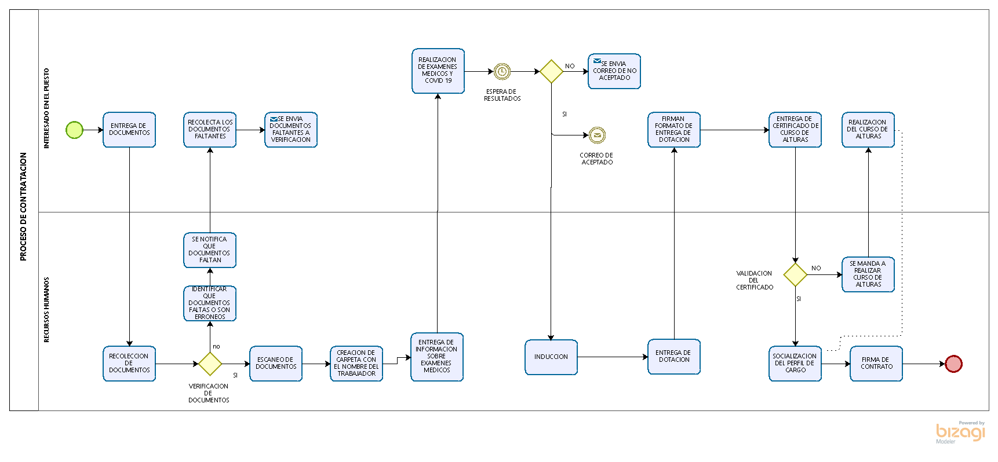
BPM DE EMPRESA DEL PROCESO DE CONTRATACIÓN ACTUAL

Slide 16
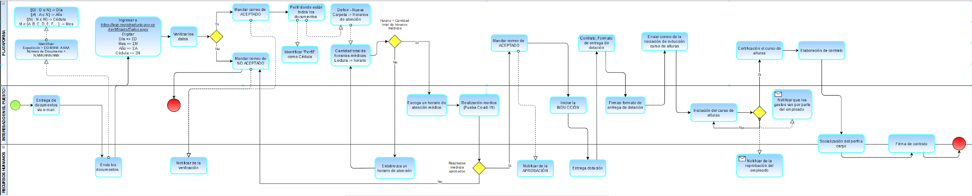
BPM DE LA PLATAFORMA, AUTOMATIZANDO EL PROCESO DE CONTRATACIÓN
https://app.diagrams.net/#G1d0OOJh_nQBPTo0SoI_EXvmL2zWgkbwnl

Slide 17
REQUISITOS DE SOFTWARE
Requerimientos Funcionales
Identificación del requerimiento | RF 01
Nombre del requerimiento | Loguear usuario
Características: | Los usuarios deberán ingresar su nombre y password para ingresar al sistema
Descripción del requerimiento | El sistema podrá ser consultado por cualquier persona dependiendo el rol que se le sea asignado.
Requerimientos no funcionales: | RNF 01 RNF 04 RNF 05 RNF 08 RNF 09 RNF 10 RNF 11 RNF 12 RNF 15
Prioridad de requerimiento | Alta

Slide 18
Requerimientos Funcionales
Identificación del requerimiento | RF 02
Nombre del requerimiento | Registrar información o datos de un usuario
Características: | Se realizará el registro de un usuario
Descripción del requerimiento | Se examinará en el sistema toda la información necesaria para llevar a cabo el registro de una persona
Requerimientos no funcionales: | RNF 01 RNF 04 RNF 05 RNF 08 RNF 10 RNF 12 RNF 14 RNF 15 RNF 16
Prioridad de requerimiento | Alta

Slide 19
Requerimientos Funcionales
Identificación del requerimiento | RF 03
Nombre del requerimiento | Validar registro del usuario
Características: | Se validará el registro de un usuario si los datos ingresados son correctos
Descripción del requerimiento | Una vez realizado el registro de un usuario con los datos solicitados, el sistema validará si son correctos o faltan datos por diligenciar en el sistema.
Requerimientos no funcionales: | RNF 04 RNF 06 RNF 07 RNF 08 RNF 13 RNF 16
Prioridad de requerimiento | Alta

Slide 20
Requerimientos Funcionales
Identificación del requerimiento | RF 04
Nombre del requerimiento | Consultar registro usuario
Características: | Permitirá consultar en el sistema los datos ingresados por el usuario en su registro.
Descripción del requerimiento | Se mostrará en pantalla los datos que el usuario diligenció en el registro.
Requerimientos no funcionales: | RNF 01 RNF 10
Prioridad de requerimiento | Alta

Slide 21
Requerimientos NO Funcionales
Identificación del requerimiento: | RNF 01
Nombre del requerimiento: | Interfaz del sistema
Características: | El sistema presenta una interfaz de usuario sencilla para que sea de fácil manejo a los usuarios del sistema
Descripción del requerimiento: | El sistema debe tener una interfaz sencilla y fácil de comprender
Prioridad de requerimiento: | Alta

Slide 22
Requerimientos NO Funcionales
Identificación del requerimiento: | RNF 02
Nombre del requerimiento: | Vulnerabilidad de la cuenta
Características: | Identifica ataques de seguridad o brecha del sistema
Descripción del requerimiento: | Se contará con un antivirus el cual le informará cuando haya un ataque a la seguridad de los datos de cada usuario.
Prioridad de requerimiento: | Alta

Slide 23
Requerimientos NO Funcionales
Identificación del requerimiento: | RNF 03
Nombre del requerimiento: | Rendimiento
Características: | Carácter de excelencia sobre cualquier proceso que realice el sistema.
Descripción del requerimiento: | Se evalúa que la obtención, identificación y verificación en los documentos, analizará un 85% del total, en un tiempo máximo de 3 segundos sin un margen de error sobre cada dato, información o documento analizado.
Prioridad de requerimiento: | Alta

Slide 24
Requerimientos NO Funcionales
Identificación del requerimiento: | RNF 04
Nombre del requerimiento: | Privacidad.
Características: | Se garantizará la protección de los datos y documentos de cada usuario y sub-usuario (empresa y aspirante o preseleccionado).
Descripción del requerimiento: | A medida que los usuarios carguen su documentación al sistema se le garantizará que localización y vulnerabilidad de estos mantendrá una seguridad y privacidad óptima.
Prioridad de requerimiento: | Alta

Slide 25
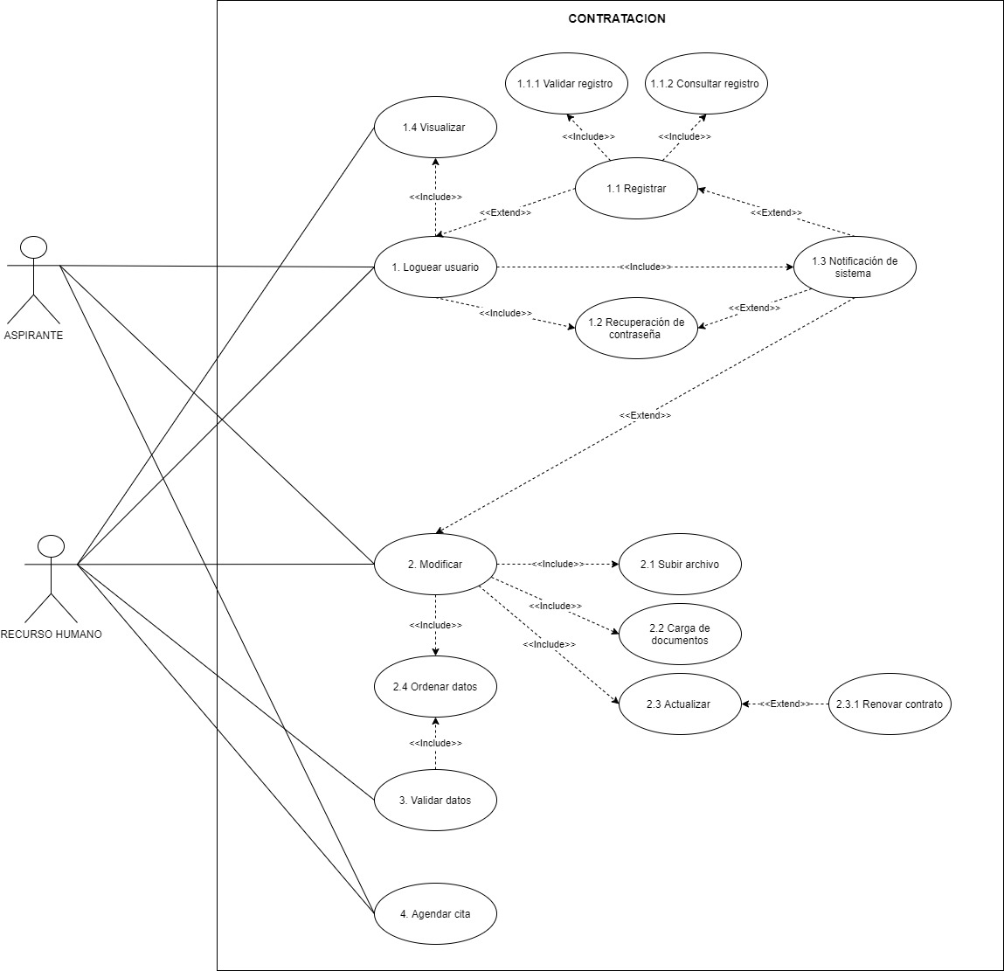
UML CASOS DE USO
https://app.diagrams.net/#G1W69PUwx2RWcfsk7f__sI6p_LdvR7oVqA

Slide 26
VERSIONAMIENTO

